Slide 1
PRESENTACION
CARES ACT
Programa de proteccion de cheques (PPP)
Prestamos perdonables de pequeñas empresas
*** Aviso: los consejos relacionados con la LEY DE CUIDADOS son sensibles a la fecha Las cosas están cambiando rápidamente y las medidas e interpretaciones de la ayuda están sujetas a cambios. ***
Presentatdo y desarrollado por Business Outreach Center Network, Inc.

Slide 2
Las pequeñas empresas de nuestra nación se enfrentan a una interrupción económica sin precedentes debido al brote de Coronavirus (COVID-19). El viernes 27 de marzo de 2020, el Presidente promulgó la Ley CARES, que contiene $ 376 mil millones en ayuda para trabajadores estadounidenses y pequeñas empresas.
Además de los programas tradicionales de financiación de la SBA, la Ley CARES estableció varios programas temporales nuevos para abordar el brote de COVID-19.

Slide 3
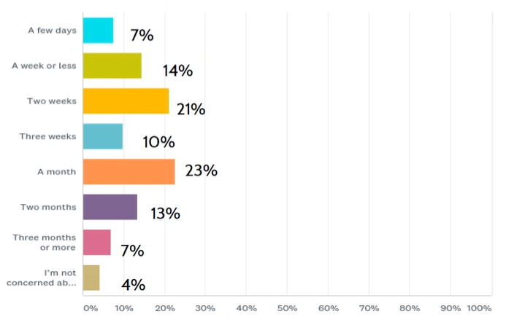
Encuesta de propietarios de pequeñas empresas
-A partir del 6 de abril, el 75% de los encuestados necesita el dinero del préstamo PPP dentro de un mes o dice que su negocio fracasará.
-21% tiene una semana o menos.
¿Cuánto tiempo puede esperar el dinero de un préstamo PPP antes de que su negocio fracase?

Slide 4
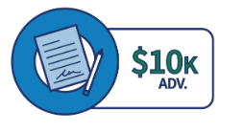
Nosotros cubriremos:
Estrategias útiles y recursos adicionales.
Préstamo económico por desastre(EIDL)
EIDL Anticipo de prestamo
Programa de protección de cheques de pago(PPP)

Slide 5
Préstamo económico por desastre(EIDL)
1
Soy elegible?
Usted es elegible si:
-Una pequeña empresa con menos de 500 empleados;
-Una pequeña empresa que cumple con el estándar de tamaño de la SBA;
-Una organización sin fines de lucro con menos de 500 empleados;
-Propietario único;
-Contratista independiente;
-Empleado autónomo que regularmente realiza cualquier oficio o negocio.

Slide 6
Préstamo económico por desastre(EIDL)
2
Que tienes que saber?
La Administración de Pequeñas Empresas ofrece préstamos federales por desastre a bajo interés para capital de trabajo a pequeñas empresas que sufren daños económicos sustanciales como resultado de la pandemia de COVID-19.
Estos préstamos son préstamos directos de la SBA y usted los solicita en el sitio web de la SBA. No tienes que ir a un banco.
Los fondos se pueden usar para pagar deudas fijas, nóminas, cuentas por pagar y otras facturas que no se pueden pagar debido al impacto del desastre.

Slide 7
Prestamo economico pot desastre(EIDL)
2
Que necesitas saber?
3.75% de tasa de interés fija para pequeñas empresas y 2.75% para organizaciones sin fines de lucro.
Hasta $ 2 millones en términos de hasta un máximo de 30 años. Los términos se determinan caso por caso y son a largo plazo para que los pagos sean asequibles.
No hay penalidad de pago anticipado.
Pagos diferidos durante los primeros 12 meses. Sin embargo, el interés comienza a acumularse cuando se desembolsa el efectivo.
Sin garantía por $ 25k o menos.
Puede tener costos de cierre, pero no se aplica ningún otro cargo.

Slide 8
Hasta $ 10,000 EIDL Anticipo de prestamo
Que es lo que tengo que saber?
$ 1,000 de anticipo por empleado,
Que se puede otorgar dentro de los tres días de una solicitud exitosa.
El anticipo de préstamo EIDL no tiene que pagarse.
Se puede usar para:
-Vacaciones pagadas;
-Mantener la nómina;
-Incremento en los costos debido a interrupciones en la cadena de suministro;
-Pagos de hipoteca o arrendamiento;
-Repago de obligaciones que no se pueden cumplir debido a pérdidas de ingresos.

Slide 9
Préstamo económico por desastre(EIDL)
3
Que requiere el SBA para tener una applicacion exitosa?
Historial de crédito aceptable.
Posibilidad de pagar el préstamo.
La solicitud EIDL NO PIDE el monto del préstamo que está buscando, esto lo determina la SBA.

Slide 10
Aplicando para el Prestamo de desastre economico por desastre(EIDL)
4
Como puedo applicar?
Solicite directamente a través del sitio web de la SBA: https://covid19relief.sba.gov/#/
Proceso simplificado con cinco pantallas que deberá completar.
Recibirá un número de confirmación una vez que complete la solicitud.
Este es un examen de elegibilidad y dentro de un período de cuatro semanas debe ser contactado por un oficial de préstamos de la SBA, quien le pedirá más información. En ese momento, el oficial de préstamos de la SBA le dará el número de solicitud de préstamo y un sitio web donde puede verificar el estado de su préstamo.
Si tiene alguna pregunta, debe comunicarse con el servicio al cliente de Asistencia por Desastre de la SBA al 1-800-659-2955 o enviar un correo electrónico a disastercustomerservice@sba.gov.

Slide 11
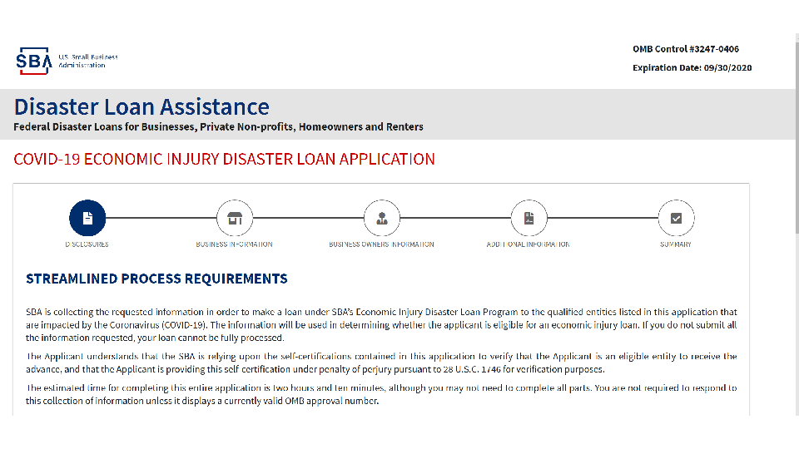
1st Pantalla: Revelaciones
La SBA esta recaudando informacion para confirmer que las entidades solicitantes han sido impactadas por el COVID-19 y si el aplicante sera elegible. Si no se entrega la informacion complete la aplicacion no puede ser procesada.

Slide 12
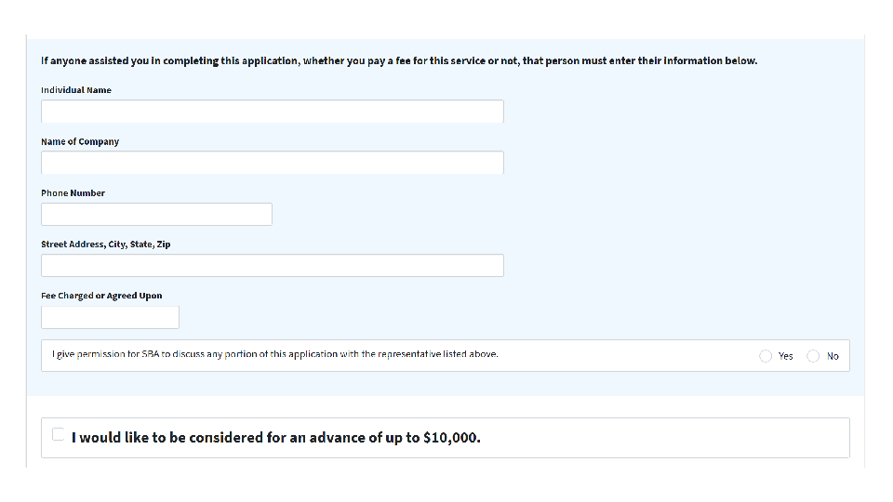
Solicitan informacion basica del propietario del negocio, nombre de la empresa direccion y telefono.

Slide 13
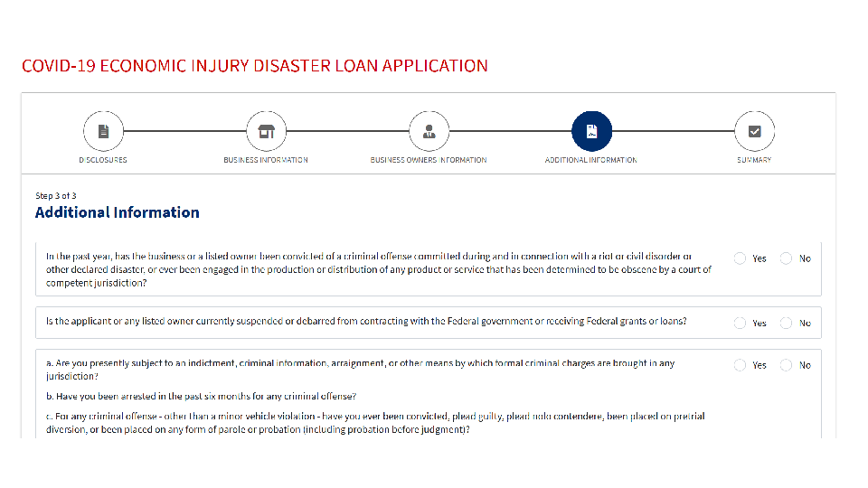
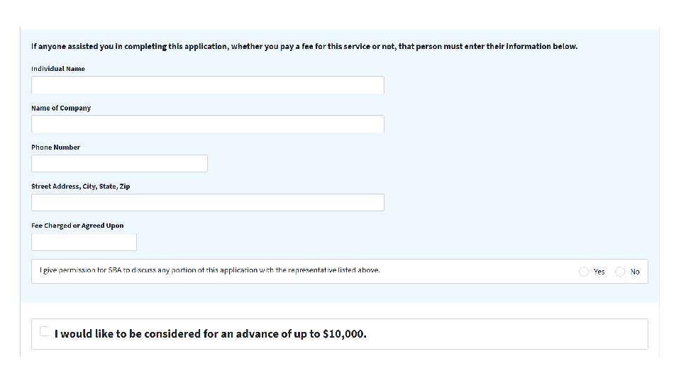
Aplicando para el anticipo de $10,0000
Como aplico ?
El anticipo / subvención de $ 10,000 se solicita en la misma solicitud.
En la pantalla de información adicional, le pedirá que marque la casilla si desea ser considerado por hasta $ 10,000 en un anticipo disponible dentro de los tres días de una solicitud exitosa.

Slide 14
Alguna pregunta con respecto al EIDL?

Slide 15
SBA Programa de protección de cheques de pago
1
Soy elegible?
Usted es elegible si:
Una pequeña empresa con menos de 500 empleados; Una pequeña empresa que cumple con el estándar de tamaño de la SBA; Una organización sin fines de lucro con menos de 500 empleados; Propietario único; Contratista independiente; Individuo autónomo que regularmente realiza cualquier oficio o negocio.

Slide 16
SBA Programa de protección de cheques de pago
2
Que necesito saber?
El Programa de Protección de Cheques de Pago es un programa de estímulo federal diseñado para proporcionar acceso rápido a préstamos de la SBA para ayudar con la nómina y algunos costos operativos durante la interrupción comercial a corto plazo causada por la pandemia COVID-19.

Slide 17
SBA Programa de protección de cheques de pago
2
Que necesito saber?
El Programa de protección de cheques de pago proporciona a las pequeñas empresas fondos para pagar hasta 8 semanas de costos de nómina, incluidos los beneficios. Los fondos también se pueden utilizar para pagar intereses sobre hipotecas, alquileres y servicios públicos.
Los fondos se proporcionan en forma de préstamos que serán completamente perdonados cuando se utilicen para los costos de nómina, intereses sobre hipotecas, alquileres y servicios públicos durante el período de 8 semanas.
Debido a la alta suscripción probable, al menos el 75% de la cantidad perdonada se debe haber utilizado para la nómina.
Please note that this does not include salaries over $100,000.
.

Slide 18
SBA Programa de protección de cheques de pago
El monto de la condonación del préstamo se reduce si hay:
-Una reducción en el número de empleados o,
-Una reducción de más del 25% en los salarios pagados a los empleados.
El perdón se basa en que el empleador mantiene o recontrata rápidamente a los empleados y mantiene los niveles salariales.
Tenga en cuenta que la condonación del préstamo no puede exceder el monto principal del préstamo.

Slide 19
SBA Programa de protección de cheques de pago
Cualquier monto de préstamo que no se condona al final del período de 8 semanas se transfiere como un préstamo en curso con un vencimiento de 2 años a una tasa de interés fija del 1%.
Los pagos se difieren por seis meses, sin embargo, los intereses comienzan a acumularse en los desembolsos en efectivo; SUS OCHO SEMANAS comienzan en la fecha en que se desembolsa su préstamo.
El período de solicitud es hasta el 30 de junio, pero le recomendamos que presente su solicitud lo más rápido posible porque hay un límite de financiación.

Slide 20
SBA Programa de protección de cheques de pago
3
Cuanto puedo Prestar?
Para empleados no temporales:
Préstamo máximo = 2.5 x el promedio del prestatario
costos mensuales de nómina
incurrido ya sea durante el
12 meses anteriores o
del año calendario 2019

Slide 21
SBA Programa de protección de cheques de pago
3
Cuanto puedo Prestar?
Para nuevas empresas (no operativas en 2019):
Préstamo máximo = 2.5 x el promedio del prestatario
costos mensuales de nómina
incurrido durante enero
y febrero de 2020.

Slide 22
SBA Programa de protección de cheques de pago
3
Cuanto puedo prestar?
Para empleadores estacionales:
Préstamo máximo = 2.5 x el promedio mensual del prestatario
costos de nómina por 12 semanas
período del año pasado a partir del 15 de febrero,
2019 o 1 de marzo de 2019 (decidido por
el destinatario del préstamo) y finalizando junio
30 de 2019.

Slide 23
SBA Programa de protección de cheques de pago
Cuanto puedo prestar?
Para propietarios únicos, contratistas independientes e empleadoss autónomos sin empleados:
Préstamo máximo = 2.5 x el propietario
compensación
La compensación del propietario se puede demostrar a través de Declaraciones de impuestos de 2019 (Anexo C)

Slide 24
¿Cómo calculo mis COSTOS mensuales promedio de nómina?
SBA Programa de protección de cheques de pago
Suma de los costos de nomina
Suma de los costos excluidos de nomina
Costos de nomina

Slide 25
SBA Programa de protección de cheques de pago
Costos de nomina incluidos:
1. Para empleadores: La suma de los pagos con respecto a los empleados que es un:
Pago bruto del empleado por salario, salario, comisión o compensación similar;
Todos los impuestos estatales y locales del empleador pagados sobre el salario bruto de los empleados, como el seguro de desempleo estatal y el seguro de discapacidad estatal pagado por el empleador (en los estados aplicables);
Beneficios de atención médica del empleador, incluidas las primas de seguro;
Beneficios de jubilación, incluidos planes de jubilación de beneficios definidos o contribuciones definidas y contribuciones 401 (k) del empleador
2. Para propietarios únicos, contratistas independientes y personas autónomas:
La suma de los pagos de cualquier compensación o ingreso de un propietario único o contratista independiente que sea MENOS DE $ 100,000 anuales, durante el período cubierto.
Tenga en cuenta que los impuestos federales sobre los ingresos de los empleados retenidos por el empleador no se deducen del pago bruto del empleado.

Slide 26
SBA Programa de protección de cheques de pago
Costos de nomina EXCLUIDOS:
Ingreso bruto del empleado o ingresos del Contrato independiente que excedan los $ 100,000;
La porción del empleador de los impuestos federales de empleo (es decir, Seguridad Social y Medicare);
Pagos a contratistas independientes;
Primas de indemnización laboral;
Impuesto federal de desempleo;
Compensación de los empleados cuyo lugar principal de residencia se encuentra fuera de los Estados Unidos;
Los salarios calificados de licencia por enfermedad y familia para los que se permite un crédito en virtud de las secciones 7001 y 7003 de la Ley de respuesta al primer coronavirus de Families.

Slide 27
SBA Programa de protección de cheques de pago
4
Que buscaran los agentes de prestamo?
Si el prestatario estaba en funcionamiento antes del 15 de febrero de 2020.
Una certificación de buena fe del prestatario que:
- La incertidumbre de las condiciones económicas actuales hace que la solicitud de préstamo sea necesaria para respaldar las operaciones en curso;
- Los ingresos del préstamo se utilizarán para retener a los trabajadores y mantener la nómina o realizar pagos de hipotecas, alquileres y servicios públicos;
- El prestatario buscó y no pudo obtener crédito en otro lugar.

Slide 28
SBA Programa de protección de cheques de pago
4
Qué buscarán los prestamistas?
Ni el gobierno ni los prestamistas cobrarán ninguna tarifa. ¡SIN CARGOS!
Sin penalizaciones de reembolso.
Los préstamos están 100% garantizados por el gobierno.
No se requiere garantía personal ni garantía.
Sin prueba de "crédito en otro lugar" (normalmente se requiere para SBA)

Slide 29
Applicando para Programa de protección de cheques de pago
5
Como aplico?
- Esté preparado para proporcionar documentación que variará según el prestamista:
Por ejemplo:
Informe de nómina de su compañía de nómina (ADP, Paychex, Gusto están configurados para informes PPP)
941
W-2
Declaración de impuestos 2019
- Póngase en contacto con un prestamista autorizado de la SBA.
- Complete la solicitud de préstamo PPP (su prestamista se la proporcionará). Para su referencia, se muestra una copia en la página siguiente y puede también descárguelo visitando:
https://www.sba.gov/document/sba-form--paycheck-protection-program-borrower-application-form
- Presente la solicitud con su nómina / documentación de trabajo por cuenta propia.

Slide 30
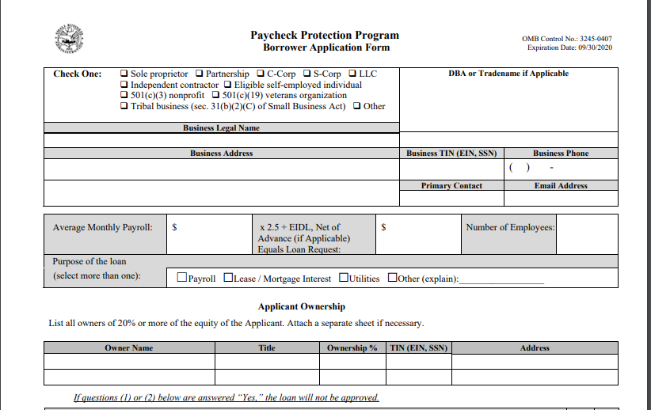
Seleccion de estructura de empresa
Nombre de empresa y direccion e informacion general
Calcular pago promedio de salaries mensuales
Proposito de prestamo(Uso de fondos
Estructura de propiedad

Slide 31
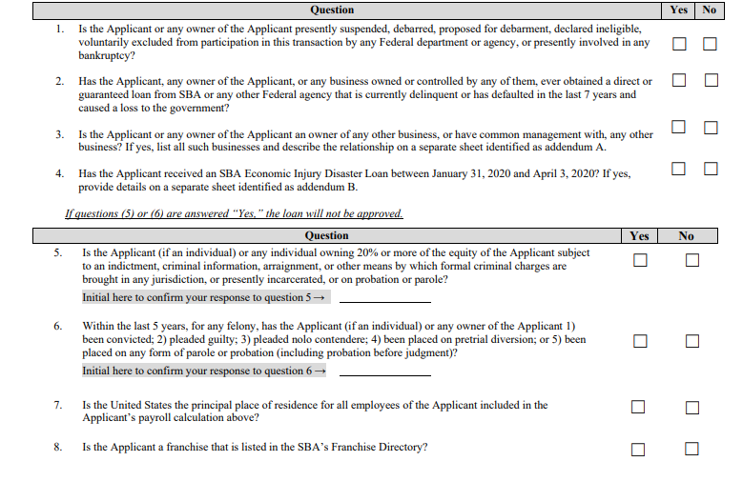
Si eres elegible
Si alguna vez has obtenido prestamos de l SBA
Si eres duenio de otro negocio
Si ehas solicitado el prestamo anteriormente
Si has tenido cargos penales o criminales
Si has cometido delitos graves
Si todos los empleados su principal residencia es US
Si tu negocio es una franquicia
Notes:
¿Está el Solicitante o cualquier propietario del Solicitante actualmente suspendido, excluido, propuesto para exclusión, declarado no elegible,
excluido voluntariamente de la participación en esta transacción por cualquier departamento o agencia federal, o actualmente involucrado en cualquier
¿bancarrota?
2. ¿Ha obtenido el Solicitante, cualquier propietario del Solicitante, o cualquier negocio propiedad o controlado por alguno de ellos, alguna vez
préstamo garantizado de la SBA o de cualquier otra agencia federal que actualmente está en mora o ha incumplido en los últimos 7 años y
causó una pérdida al gobierno?
3. ¿Es el Solicitante o cualquier propietario del Solicitante propietario de cualquier otro negocio, o tiene una administración común con cualquier otro
¿negocio? En caso afirmativo, enumere todos esos negocios y describa la relación en una hoja separada identificada como anexo A.
4. ¿Ha recibido el solicitante un préstamo por desastre por daños económicos de la SBA entre el 31 de enero de 2020 y el 3 de abril de 2020? En caso afirmativo,
proporcionar detalles en una hoja separada identificada como anexo B.

Slide 32
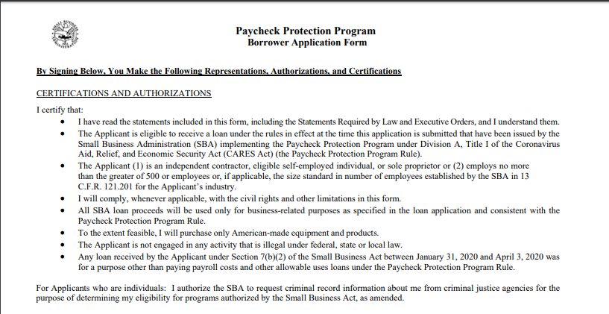
Declaraciones y autorizaciones acerca de tu elegilibidad y la solicitud del prestamo se otorgara para el negocio
Que no estas involucrado en ninguna actividad illegal, y que aceptas que la SBA revisara tus antecedentes penales

Slide 33
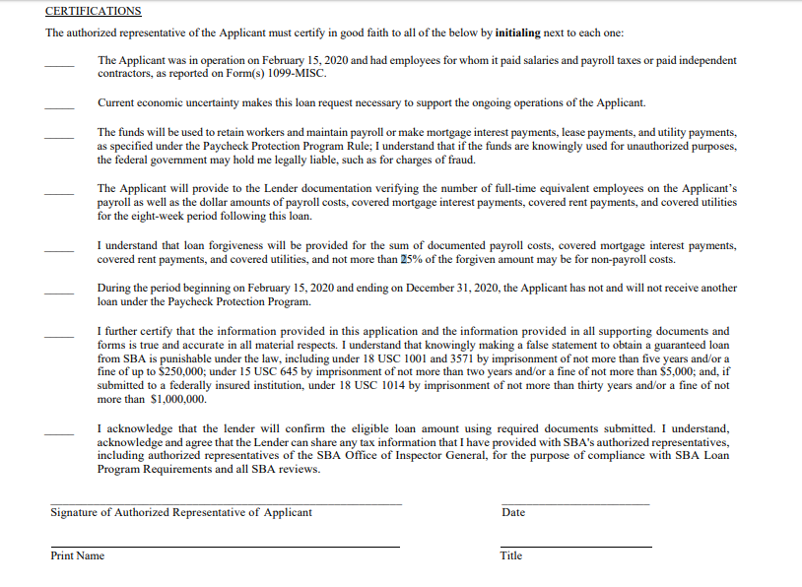
Declaraciones de Buena fe, estabas en funcionamiento el 15 de febrero, y tenias empleados por los cuales pagabas impuestos, que el prestamo sera para respaldar tus operaciones de negocio, que los fondos se utilizaran para retener a los trabajadores, y si no fuera asi el gobierno federal te demandara por fraude.
Proporcionaras pruebas, que entiendes que Habra condonaciones, que no recibiras otro prestamo bajo el programa, hay prision de 5 anios por fraude y multas de hasta $250K, que reconoces que el monto del prestamo sera basado en los documentos requeridos, y que esta documentacion sera compartida con el SBA

Slide 34
Aplicando para el Programa de protección de cheques de pago
Qué otros documentos necesitaré incluir EN MI APLICACIÓN?
Necesitará documentación que muestre:
- Sus costos mensuales de nómina para cada mes durante el período aplicable;
- Sus costos totales de nómina para el período aplicable.
Esta información está destinada a ayudarlo a determinar el monto máximo potencial de su préstamo, que se basa en sus costos mensuales promedio de nómina durante el período correspondiente.
Para calcular el pago mensual promedio total de los costos de la nómina, debe dividir los costos totales de la nómina para el período correspondiente por la cantidad de meses en ese período. Por ejemplo, si su período aplicable es de 12 meses, debe dividir sus costos totales de nómina para el período entre 12.

Slide 35
Aplicando para el Programa de protección de cheques de pago
Qué otros documentos necesitaré incluir EN MI APLICACIÓN EN MI APLICACION?
Necesitará documentación que muestre la cantidad total de empleados para ayudarlo a determinar si pueden ser elegibles para un préstamo bajo el PPP.
Tenga en cuenta que, según la Ley CARES, los empleados cuyo lugar de residencia principal no está registrado como Estados Unidos están excluidos de los cálculos de personal.
El recuento se puede calcular durante el mismo período utilizado para calcular su nómina mensual promedio.
Alternativamente, puede optar por utilizar el cálculo habitual de la SBA, que es el número promedio de empleados por período de pago en los 12 meses calendario completos anteriores a la fecha de la solicitud del préstamo (o el número promedio de empleados para cada uno de los períodos de pago que el negocio ha estado operativo, si no ha estado operativo durante 12 meses).

Slide 36
Reglas de afiliación aplicables al Programa de protección de cheques de nómina de la Administración de pequeñas empresas de EE. UU.
A los fines de determinar el número de empleados de un solicitante para el Programa de Protección de Cheques de Pago, el solicitante se considera junto con sus afiliados.
¿Qué es un afiliado? -Las preocupaciones y entidades están afiliadas entre sí cuando una controla o tiene el poder de controlar a la otra, o un tercero o partes controlan o tienen el poder de controlar ambas.
Las pruebas de afiliación aplicables para el Programa de protección de cheques se pueden encontrar aquí:
https://www.sba.gov/sites/default/files/2020-04/Affiliation%20rules%20overview%20%28for%20public%29%20v2.pdf
Tenga en cuenta que si su negocio es una franquicia, NO tiene que preocuparse por las reglas de afiliación.

Slide 37
Preguntas frecuentes
Pregunta: ¿Qué sucede si un prestatario elegible contrata a un tercero pagador, como un proveedor de nómina o una Organización Profesional de Empleadores (PEO) para procesar la nómina y declarar los impuestos sobre la nómina?
Respuesta: La SBA reconoce que los prestatarios elegibles que usan PEO o proveedores de nómina similares están obligados por algunas leyes estatales de registro a informar sobre los salarios y otros datos a partir del 8 de abril de 2020, el Número de identificación de empleador (EIN) del PEO u otro proveedor de nómina. En estos casos, la documentación de nómina proporcionada por el proveedor de nómina que indique la cantidad de salarios e impuestos de nómina informados al IRS por el proveedor de nómina para los empleados del prestatario se considerará documentación de nómina de préstamo PPP aceptable. La información relevante de un Anexo R (Formulario 941), Programa de asignación de contribuyentes agregados del Formulario 941, adjunto al Formulario 941 del PEO u otro proveedor de nómina, Declaración de impuestos federales trimestrales del empleador, debe usarse si está disponible; de lo contrario, el prestatario elegible debe obtener una declaración del proveedor de nómina que documente la cantidad de salarios e impuestos sobre la nómina. Además, los empleados del prestatario elegible no se considerarán empleados del proveedor de nómina del prestatario elegible o PEO.

Slide 38
Preguntas frecuentes
Pregunta: ¿Dónde puedo encontrar un prestamista que acepte mi solicitud de PPP?
Respuesta: Tenga en cuenta que no todos los bancos aceptan solicitudes y algunos solo aceptan clientes existentes. Además, solo los prestamistas regulados estarán disponibles para hacer préstamos PPP una vez que estén aprobados e inscritos en el programa.
Para presentar una solicitud, comuníquese con su banco actual y pregúntele si es un prestamista participante; Si es así, su banco puede guiarlo a través de la aplicación.
Si su banco no ofrece el programa, comuníquese con un banco tradicional de la SBA o comuníquese con sus socios locales de recursos de la SBA para obtener más información.

Slide 39
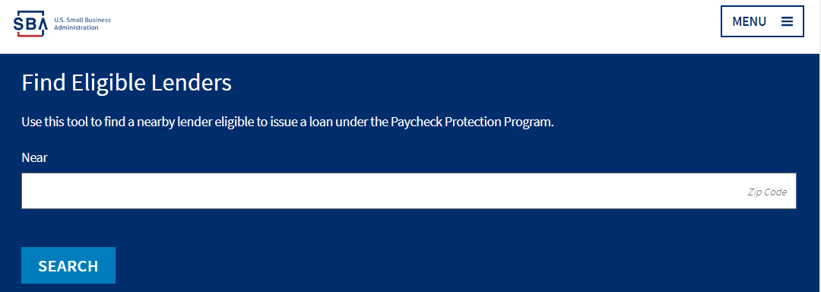
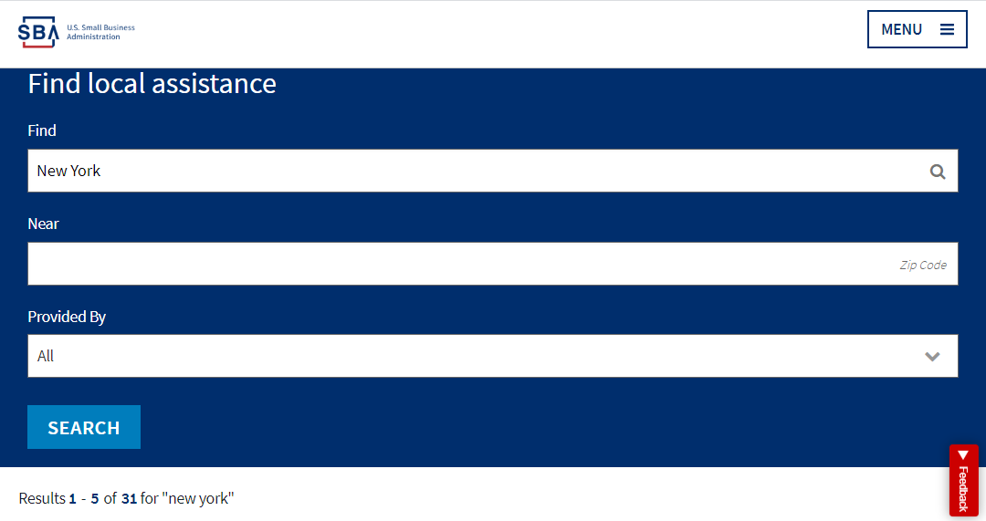
Para encontrar un prestamista cercano que reúna los requisitos para emitir un préstamo bajo el Programa de protección de cheques de pago, puede visitar el sitio web: https://www.sba.gov/paycheckprotection/find
Busque con su código postal para encontrar un prestamista elegible cercano.
Después de buscar su ubicación, los resultados mostrarán el nombre y la información de contacto de cada socio.
Para saber quiénes son sus socios de recursos locales de la SBA para recibir más información u orientación, puede visitar el sitio web:
https://www.sba.gov/local-assistance/find/?q=new%20york&pageNumber=1

Slide 40
Preguntas frecuentes
Pregunta: ¿Recibir un préstamo EIDL me impide solicitar un préstamo PPP?
No, recibir un préstamo EIDL no le impide solicitar un préstamo PPP. SIN EMBARGO, no puede usar un préstamo EIDL para el mismo propósito que un préstamo PPP. (es decir, no puede usar ambos préstamos POR LOS MISMOS GASTOS DE NÓMINA).
Puede refinanciar un préstamo EIDL con un préstamo PPP. Si finalmente recibe un préstamo PPP o refinancia un EIDL en un préstamo PPP, cualquier cantidad anticipada recibida bajo el Programa de Subsidios por Lesiones Económicas de Emergencia se restará de la cantidad perdonada en el PPP.

Slide 41
Preguntas frecuentes
Pregunta: La Ley CARES excluye de la definición de costos de nómina cualquier compensación de los empleados que exceda un salario anual de $ 100,000. ¿Se aplica esa exclusión a todos los beneficios para empleados de valor monetario?
Respuesta: No. La exclusión de una compensación superior a $ 100,000 anuales se aplica solo a la compensación en efectivo, no a los beneficios no monetarios, que incluyen:
• contribuciones del empleador a planes de jubilación de beneficios definidos o contribuciones definidas; • pago por la provisión de beneficios para empleados que consisten en cobertura de atención médica grupal, incluidas las primas de seguros; y • pago de los impuestos estatales y locales sobre la remuneración de los empleados.

Slide 42
Preguntas frecuentes
Pregunta: ¿Deberían incluirse en los cálculos de los costos de nómina del prestatario elegible los pagos que un prestatario elegible realizó a un contratista independiente o propietario único?
Respuesta: No. Cualquier cantidad que un prestatario elegible haya pagado a un contratista independiente o propietario único debe excluirse de los costos de nómina de la empresa elegible. Sin embargo, un contratista independiente o propietario único será elegible para un préstamo bajo el PPP, si cumple con los requisitos aplicables.
Pregunta: ¿Qué tipo de empleados incluye el umbral de 500 empleados?
Respuesta: El umbral de 500 empleados incluye a todos los empleados a tiempo completo, a tiempo parcial y empleados de cualquier otro estado (es decir, empleados actualmente con licencia, empleados temporales, jornaleros suministrados por una agencia temporal).
Tenga en cuenta que 1099 trabajadores NO cuentan como empleados.

Slide 43
Preguntas frecuentes
Pregunta: ¿Tengo que tener mi código NAICS para aplicar?
Respuesta: Sí. Para determinar el código NAICS correcto para su negocio:
Puede usar la función de búsqueda en https://www.census.gov/eos/www/naics/ . En el cuadro "Búsqueda NAICS 2017" en el lado izquierdo de esa página, ingrese una palabra clave que describa su tipo de negocio. Aparecerá una lista de las principales actividades comerciales que contienen esa palabra clave y los códigos NAICS correspondientes. Elija el que más se corresponda con su actividad comercial principal o refine su búsqueda para obtener otras opciones.
Pregunta: ¿Cuándo recibiré el primer desembolso de mi préstamo PPP?
Respuesta: El prestamista debe realizar el primer desembolso del préstamo PPP dentro de los 10 días calendario posteriores a la fecha de aprobación de su solicitud.

Slide 44
1. Servicio de limpieza operado por una familia.
Para el 2019, 2 miembros de la familia estaban en nómina y tenían 3 trabajadores a tiempo parcial en nómina.
Usaron Paychex para hacer la nómina.
Los propietarios tienen seguro de salud pagado por el negocio.

Slide 45
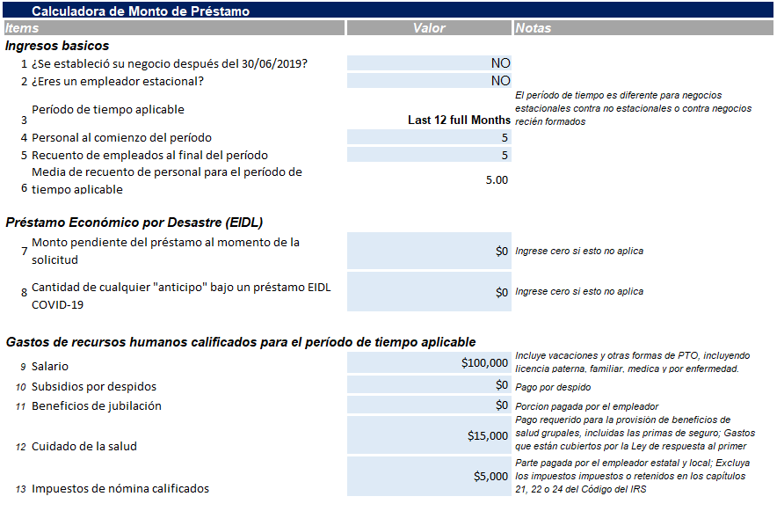

Slide 46
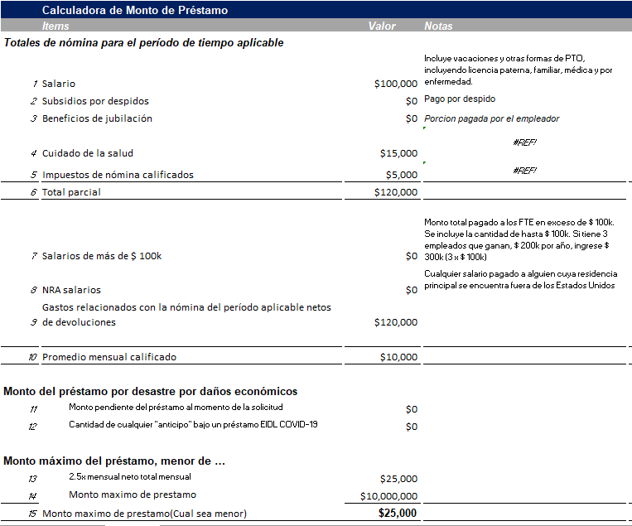

Slide 47
2. Escuela de yoga propiedad de Cristina
Cristina no está en la nómina.
Ella tiene 2 empleados y 10 profesores de yoga con la forma 1099 con una tienda en la planta baja.

Slide 48
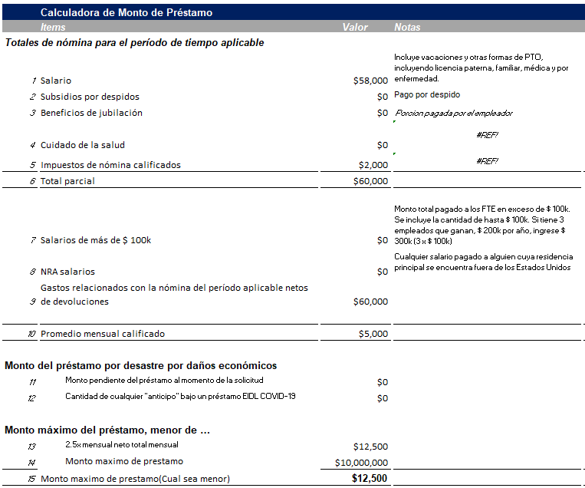

Slide 49
3. Agencia de salud operada en casa
La agencia de salud creció de 4 a 20 empleados del 1/1/19 al 3/31/20 y se mudó a una oficina más grande.

Slide 50
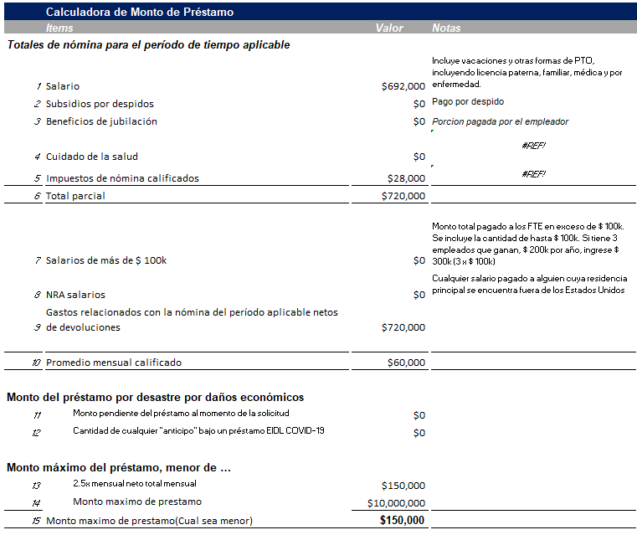

Slide 51
4. Masajista independiente
Alquila un espacio de práctica compartida tres días a la semana.

Slide 53
5. Nueva cafetería
Signed a lease in November and opened in January with three employees.
The two owners did not pay themselves or take an owners draw.
As a new business the café can use two months payroll January/February for the PPP and divide by 2 for the average month’s payroll.

Slide 54
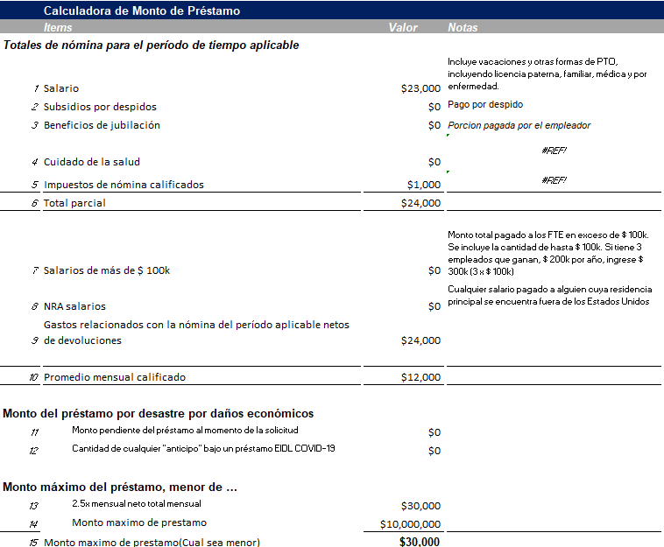

Slide 55
Alguna pregunta acerca de PPP?

Slide 56
Otras fuentes de financiamiento
Hello Alice Business for All - Subvenciones de $ 10,000 para pequeñas empresas gravemente afectadas por COVID19. https://businessforall.helloalice.com/about
Shea Moisture Black Business Relief Fund - Se otorgan subsidios de $ 5,000 para negocios de propiedad negra con al menos 2 años de operaciones.
Solicite antes del 15 de abril a las 11:59 p.m. EST.
https://www.sheamoisturefund.com/black-business-relief-fund
Verizon & LISC Pay It Forward - Subvenciones de hasta $ 10,000 a empresas que enfrentan presión financiera inmediata debido a COVID-19, especialmente empresarios de color, empresas propiedad de mujeres y otras empresas que no tienen acceso a capital flexible y asequible en
comunidades históricamente desatendidas.
La próxima ronda de solicitudes se abrirá a mediados de abril. https://www.lisc.org/our-stories/story/verizon-and-lisc-fire-25-million-small-business-covid-19-recovery-fund

Slide 57
Otras fuentes de financiamiento
Global Giving & Spanx The Red Backpack Fund - Subvenciones de $ 5,000 a mujeres emprendedoras.
La próxima ronda de solicitudes se abrirá el 4 de mayo. https://www.globalgiving.org/redbackpackfund/
GoFundMe.org Small Business Relief Fund - Inicie una página GoFundMe para su pequeña empresa que recaude al menos $ 500 y GoFundMe contribuirá con una subvención equivalente de $ 500.
https://www.gofundme.com/f/smallbusinessrelieffund
Reclamation Ventures Wellbeing Relief Fund - Subvenciones de hasta $ 2,500 para espacios de bienestar que representan comunidades subrepresentadas.
https://www.reclamationventures.co/apply/relief-fund

Slide 58
Recursos adicionales
BOC Capital
Contacte Gerardo Rodriguez
grodriguez@bocnet.org
New York Small Business Development Center
http://nysbdc.org/?gclid=EAIaIQobChMI2LO95
Yzo6AIVCYzICh3dIgM4EAAYASAAEgJYRfD_BwE

